Slide 1

웹서비스를 이용한 문자/음성 메시지 설정 방법

Slide 2


Contents
웹서비스를 이용한 문자/음성 메시지 설정 방법
  AutoBase SMS 기능이란?
  AutoBase SMS 웹서비스 이용 전 준비 사항
  AutoBase SMS 응용프로그램 설정방법
  실습

Slide 3
  AutoBase SMS 기능
  문자/음성 메시지 관리기란?
- 문자 음성 메시지 관리기는 경보 발생시 지정 관리자의 휴대 전화로 경보 메시지를 문자나 음성으로 전송해주는 기능을 한다.
- 문자 음성 메시지를 사용하기 위해서는 경보 발생 감시프로그램이 작동되고 있는 PC에 송신용 단말기(핸드폰)와 연결되어 있어야 하며, 해당 단말기 회사의 메시지 전송프로그램이 있어야 한다. (연결 선과, 프로그램은 해당 단말기 회사에서 구입) 또는 인터넷이 연결되어 있다면 SMS Web Service (www.sms.autobase.biz)를 이용할 수 있다.

Slide 4
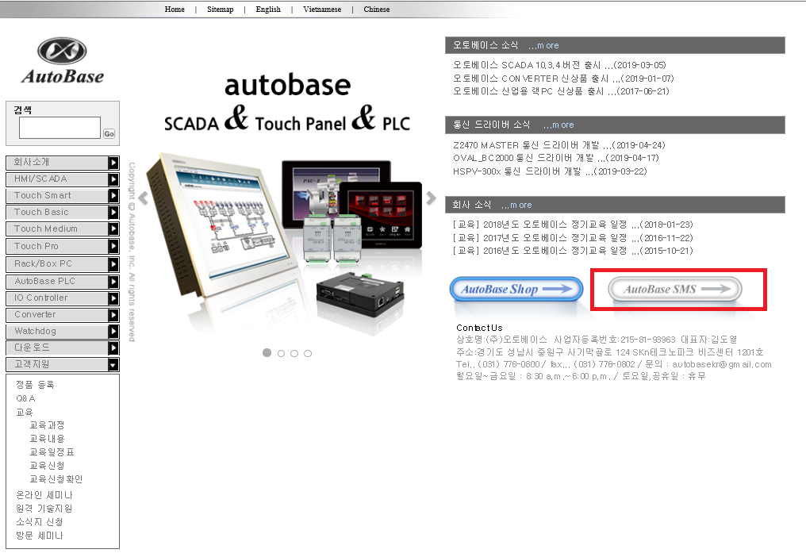
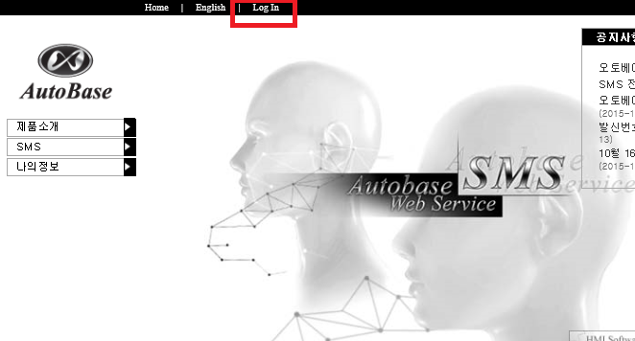
  AutoBase SMS 웹서비스 이용 전 준비 사항
  SMS 홈페이지 가입

Slide 5
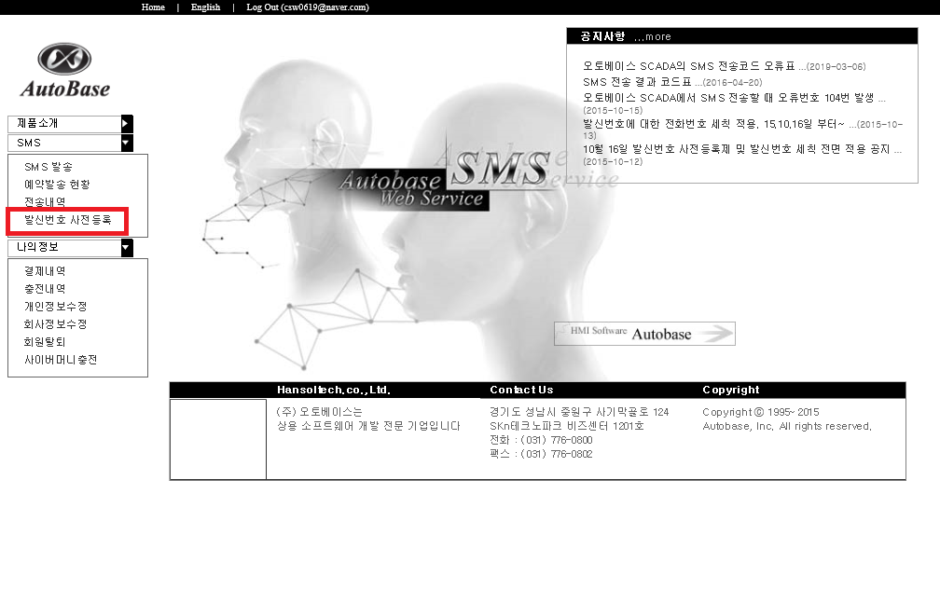
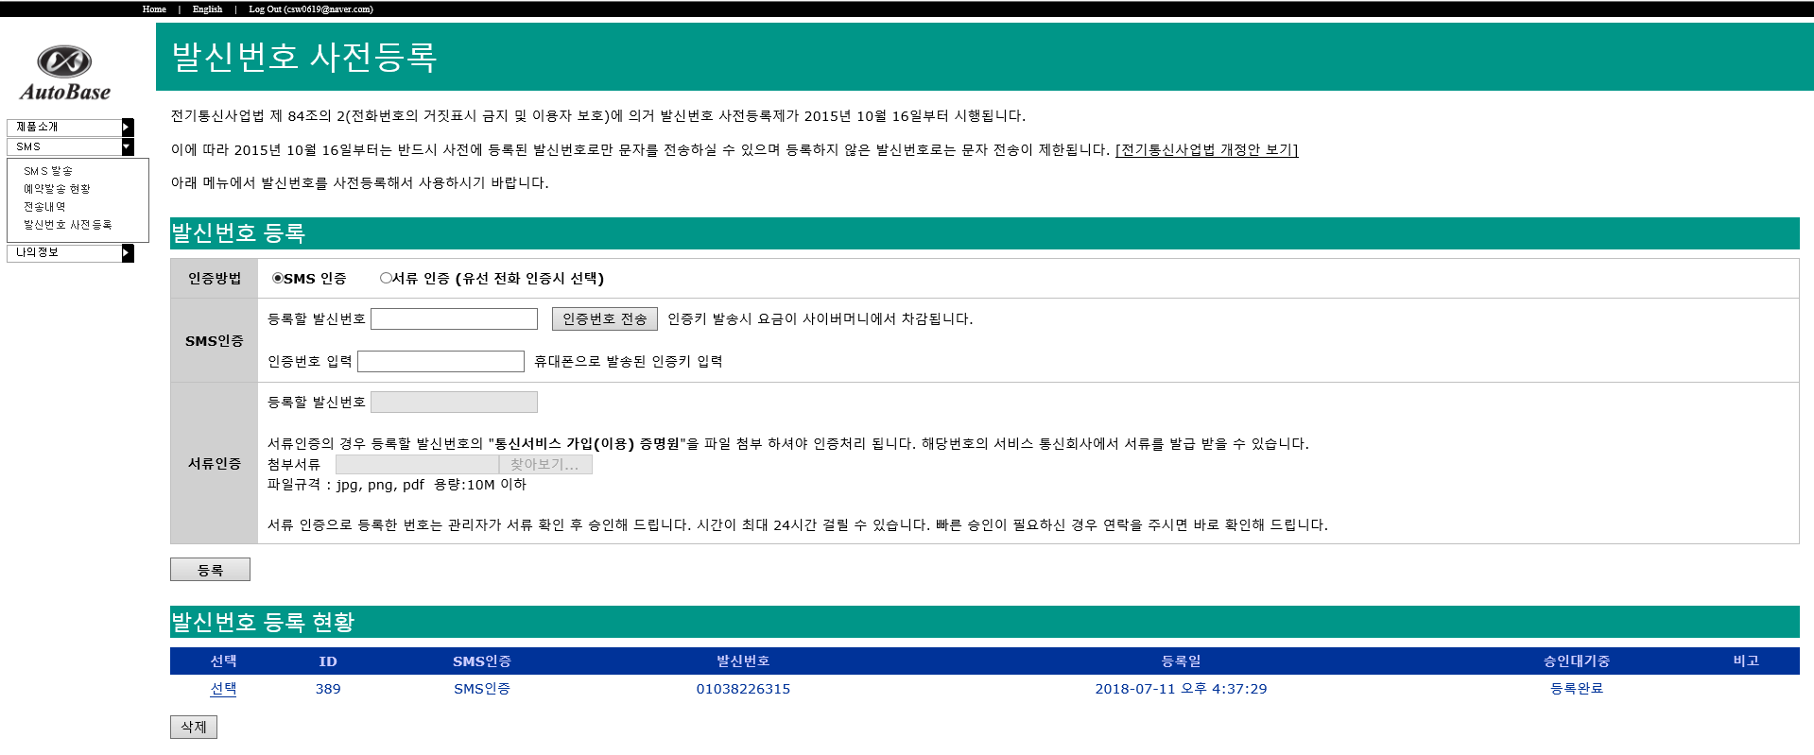
  AutoBase SMS 웹서비스 이용 전 준비 사항
  SMS 발신번호 사전등록

Slide 6
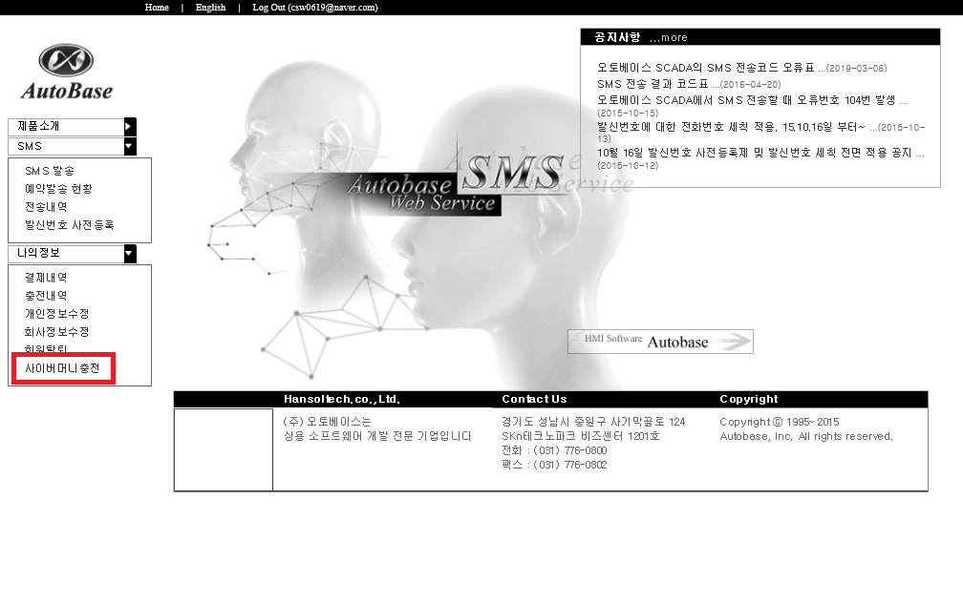
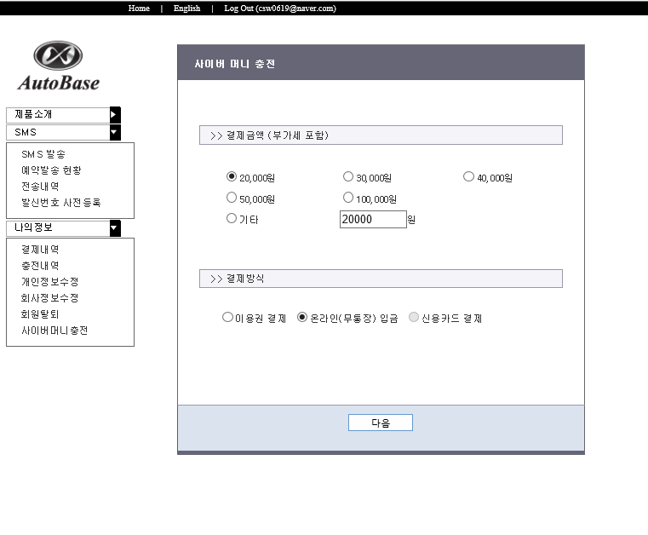
  AutoBase SMS 웹서비스 이용 전 준비 사항
  SMS 서비스 요금 충전

Slide 7
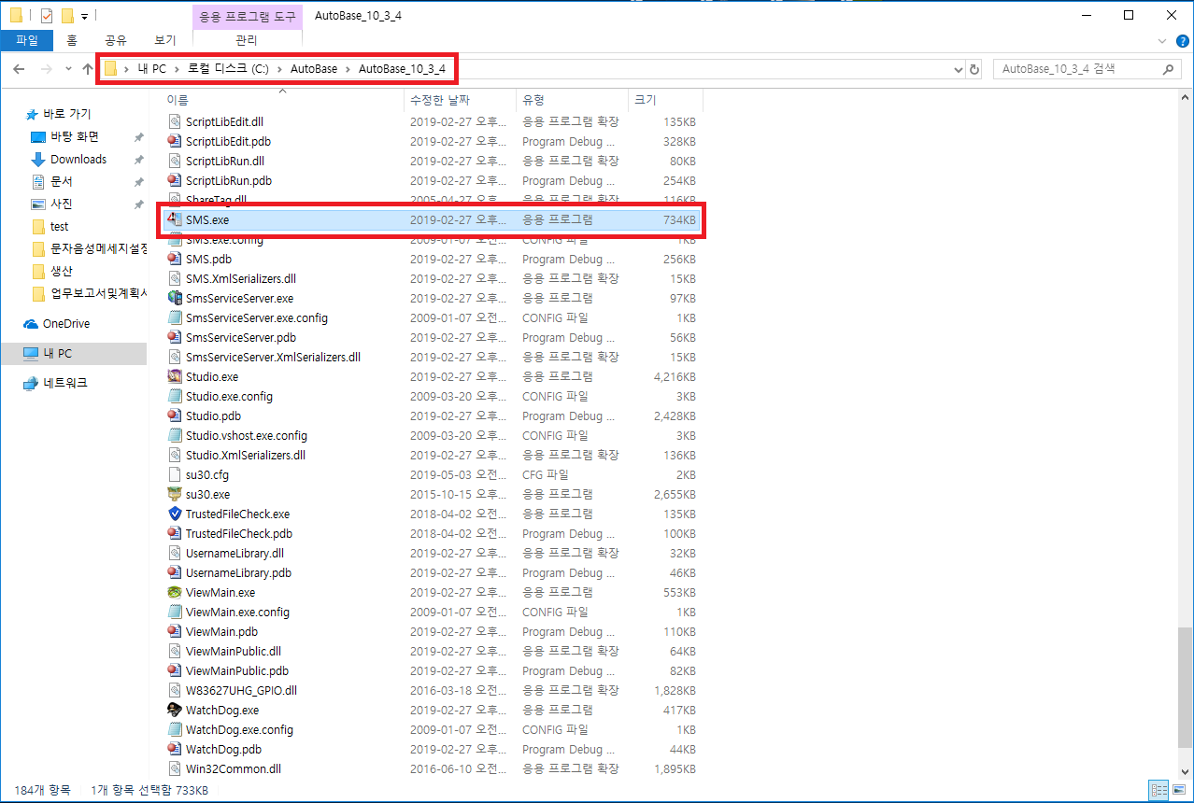
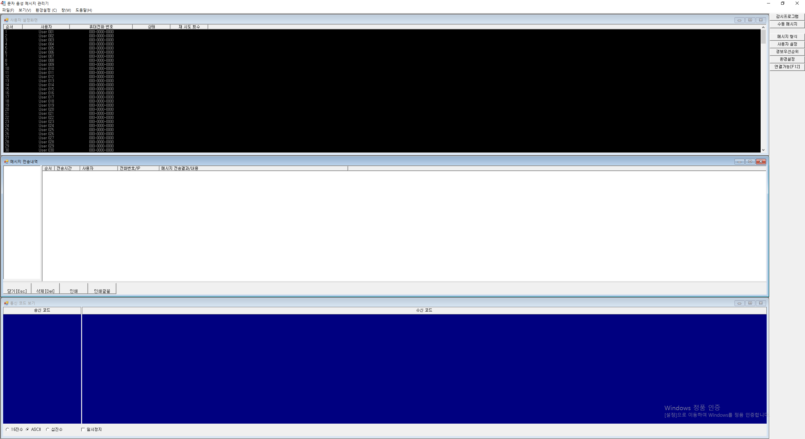
  AutoBase SMS 응용프로그램 설정 방법
  SMS.exe 응용프로그램 실행

Slide 8
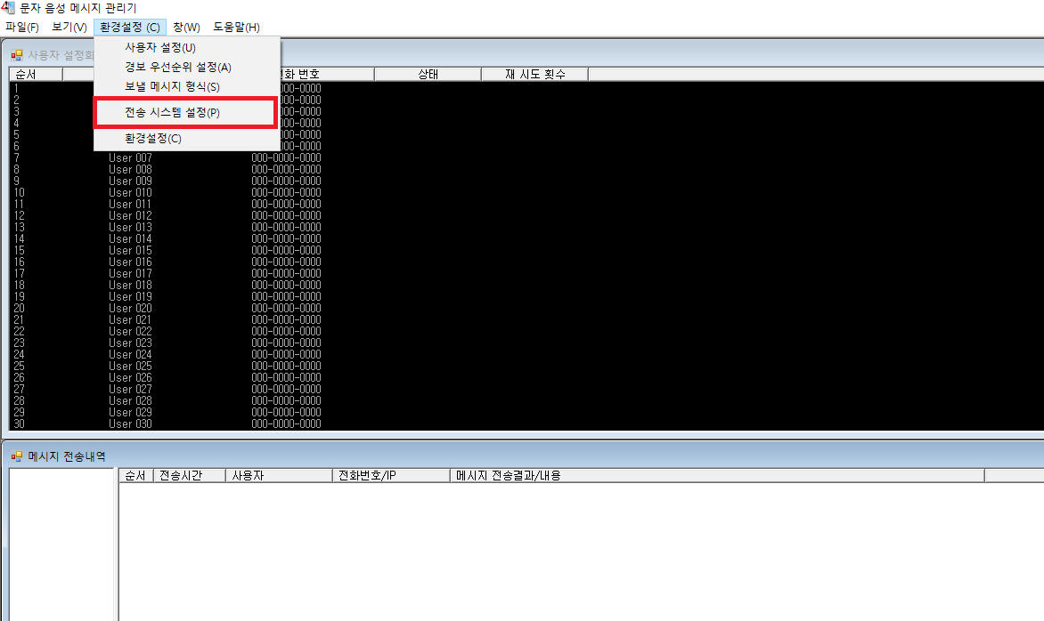
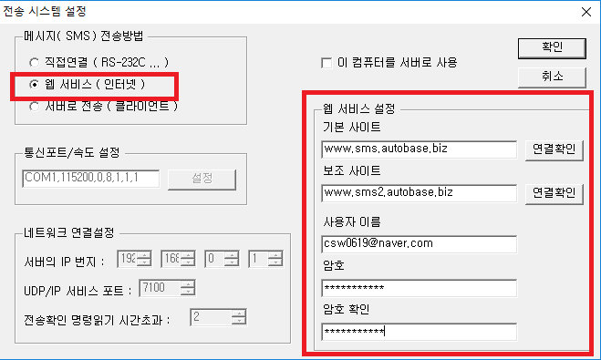
  AutoBase SMS 응용프로그램 설정 방법
  SMS.exe 전송시스템 설정
전송시스템 설정 : 환경 설정 >> 전송시스템 설정 >> SMS 계정 등록

Slide 9
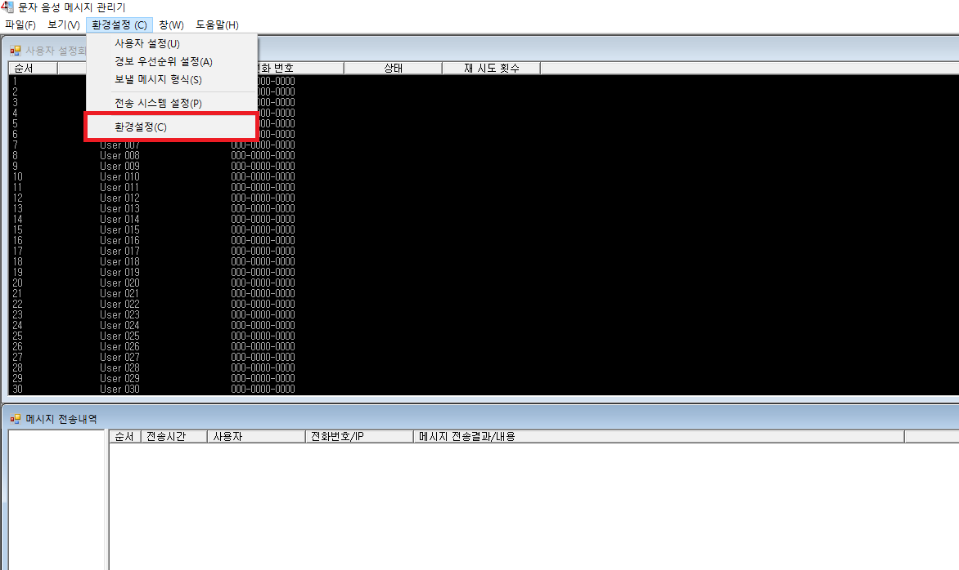
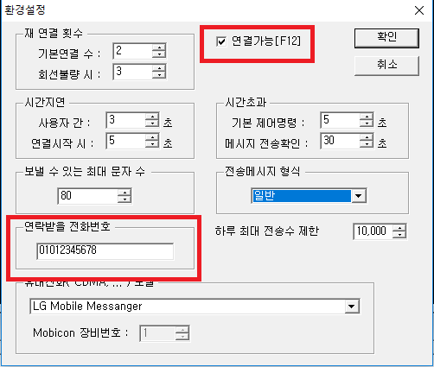
  AutoBase SMS 응용프로그램 설정 방법
  SMS.exe 환경설정
환경 설정 : 환경 설정 >> 환경 설정 >>사전 등록된 발신번호 등록

Slide 10
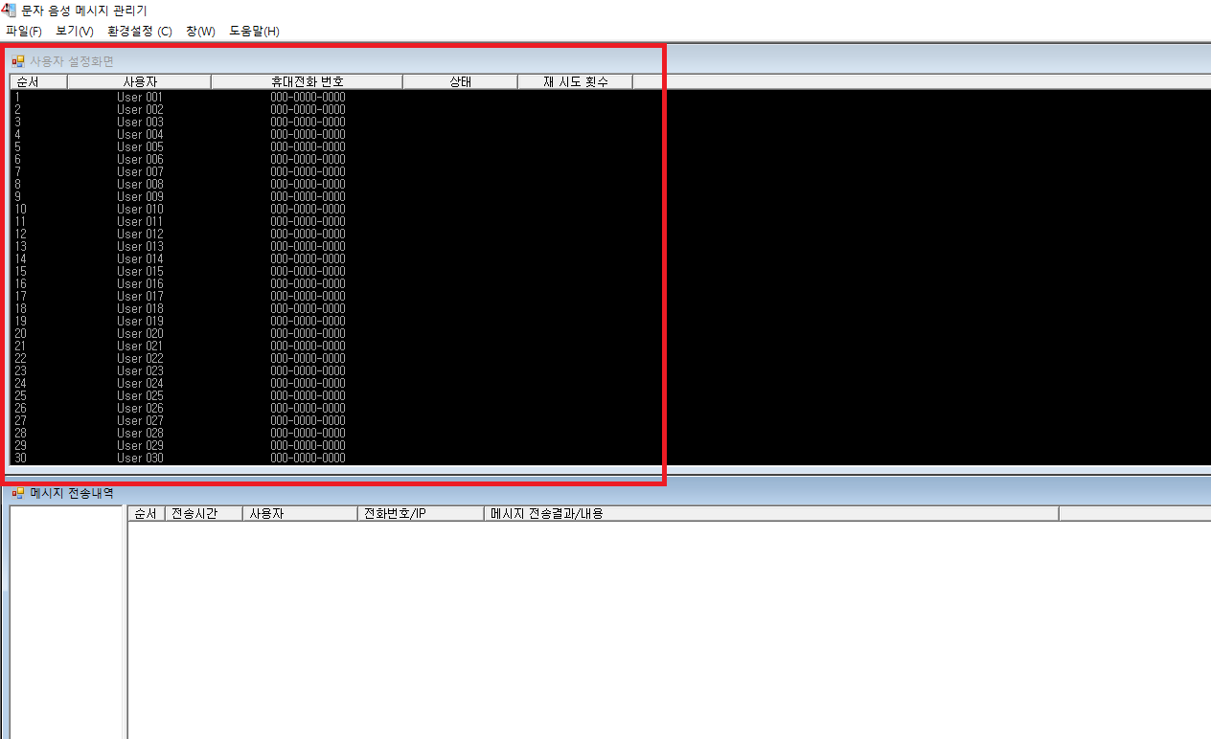
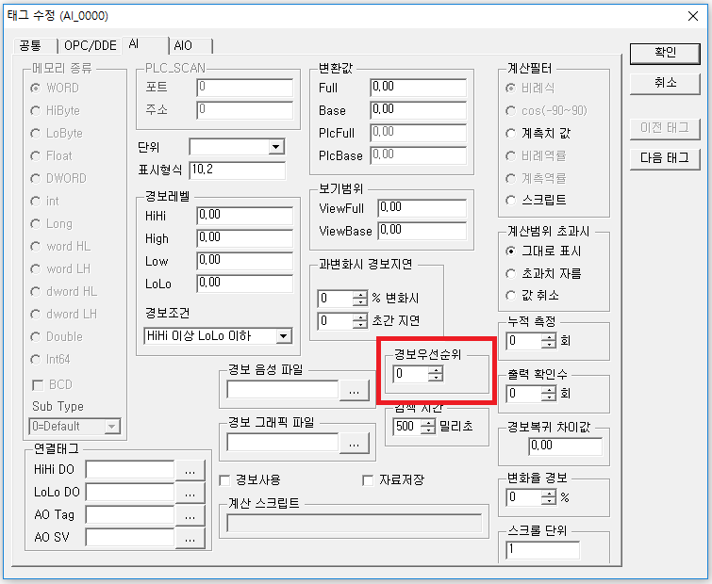
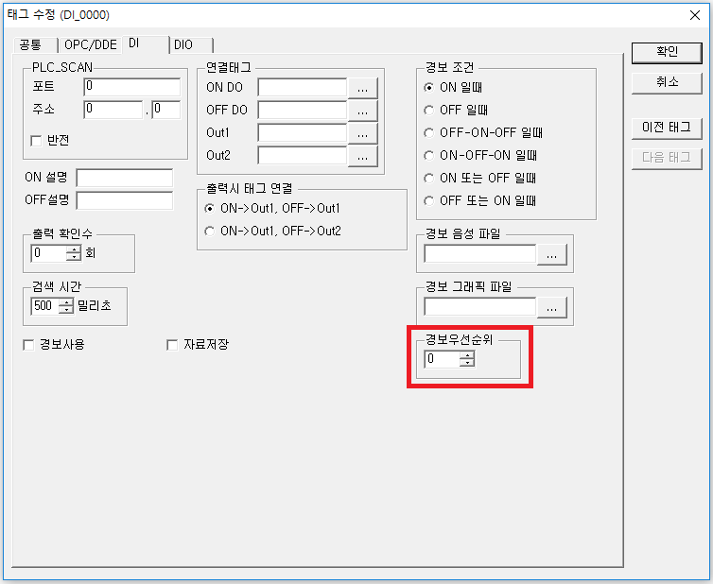
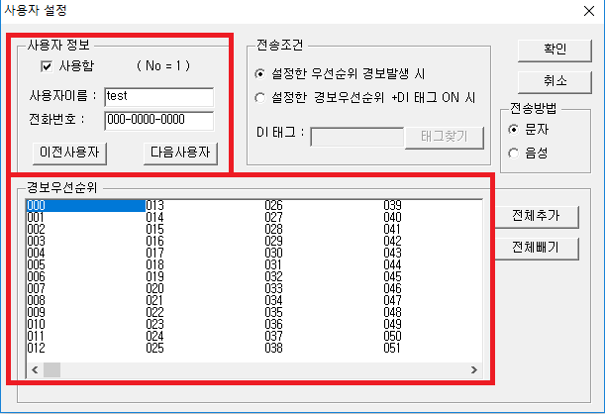
  AutoBase SMS 응용프로그램 설정 방법
  사용자 설정
사용자 설정 : 환경 설정 >> 사용자 설정

Slide 11
  웹 서비스를 이용한 문자/음성 메세지 관리기 설정
실 습

Slide 12
요 약
  AutoBase SMS 웹서비스 이용 전 준비 사항
SMS 홈페이지 가입
발신번호 사전등록
SMS 이용 요금 충전
  AutoBase SMS 응용프로그램 설정 방법
전송시스템 설정 : 환경 설정 >> 전송시스템 설정 >> SMS 계정 등록
환경 설정 : 환경 설정 >> 환경 설정 >>사전 등록된 발신번호 등록
사용자 설정 : 환경 설정 >> 사용자 설정

Slide 13


인 사 말
“ 시청하여 주셔서 감사합니다 ”
㈜오토베이스
경기도 성남시 중원구 상대원1동 190-1 SKn테크노파크 비즈센터 1201호
Tel) (031) 776-0800, Fax) (031)-776-0802
www.autobase.biz

